Slide 1
Rozwiązanie problemu plecakowego algorytmem zachłannym
Dominik Olechny W67167

Slide 2
Wstęp
Krótkie omówienie problemu plecakowego oraz algorytmu zachłannego

Slide 3
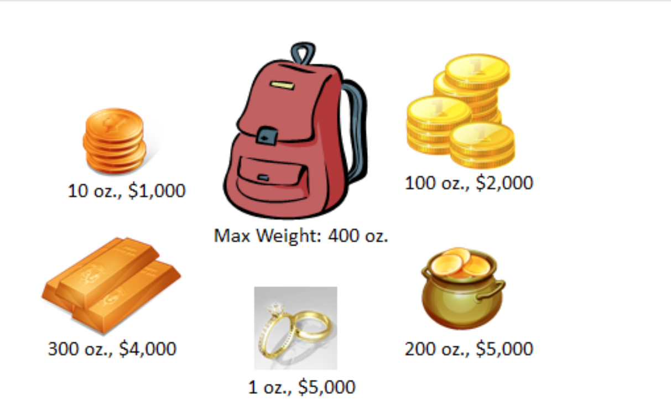
Omówienie problemu plecakowaego
Problem plecakowy polega na dobraniu przedmiotów do plecaka tak, aby przy ograniczonej wadze plecaka ich wartość była możliwie jak najwyższa.
Przed rozpoczęciem pakowania plecaka znamy wagę i wartość przedmiotów.
Wizualne przedstawienie problemu plecakowego

Slide 4
Algorytm zachłanny (ang. greedy algorithm)
Algorytm zachłanny polega na wybieraniu najkorzystniejszej opcji, bez względu na dalsze działanie algorytmu.
Stosowane są tam gdzie dokładna optymalizacja jest czasochłonna lub trudna, a osiągnięcie lokalnej optymalności prowadzi na każdym etapie do globalnej optymalności.
Algorytm najbliższego sąsiada – przykład algorytmu zachłannego

Slide 5
Problemy z użyciem algorytmów zachłannych
Algorytm podejmuje decyzje optymalnie lokalnie (która wydaje się najlepsza w danym momencie), jednak nie gwarantuje to że ta decyzja będzie prowadzić do rozwiązania które jest ostatecznie najlepsze z możliwych (optymalne globalnie).
Przykład:
Do plecaka musimy spakować 6 szt. waluty, przy zachowaniu jak najmniejszej ilości monet (1, 3, 4), monety mogą się powtarzać.
W podejściu zachłannym:
Wybieramy monetę 4 (bo jest największa w tym momencie)
Następnie 1, ponieważ 3 przekracza ustaloną wartość
Następnie znowu 1, aby osiągnąć określoną wartość, co kończy algorytm
Razem: 4+1+1
W podejściu optymalnym globalnie:
Wybieramy monetę 3, ponieważ widzimy że możemy ograniczyć ich ilość
Ponownie wybieramy monetę 3, co kończy algorytm.
Razem: 3+3=6
Strategia zachłanna (wybieranie największej monety na każdym kroku) dała nam co prawda poprawne rozwiązanie, ale nieoptymalne pod względem całkowitej liczby monet.

Slide 6
Podstawowe założenia wynikające z postawionego problemu

Slide 7
Opis koncepcji
Cel - Wypełnić plecak tak, aby uzyskać maksymalną wartość, nie przekraczając dopuszczalnej wagi (pojemności plecaka).
Założenia:
Przedmioty posiadają swoją wagę i wartość
Plecak ma ograniczoną pojemność (wagę)
Algorytm zachłanny wybiera przedmioty na podstawie stosunku wartości do wagi
Waga przedmiotów, nie może przekroczyć dopuszczalnego miejsca w plecaku
Przedmioty nie mogą zostać podzielone, muszą być pominięte jeśli nie mieszczą się w plecaku.
Notes:
Założenia problemu plecakowego:
Przedmioty mają określoną wagę i wartość.
Pojemność plecaka jest ograniczona – nie można przekroczyć maksymalnej wagi.
Algorytm zachłanny wybiera przedmioty na podstawie stosunku wartości do wagi.
Przedmioty nie mogą być dzielone – jeśli przedmiot się nie mieści, jest pomijany​Dominik_Olechny_W67167_… tutaj omówiłem 0/1 Knapsack – Każdy przedmiot można wziąć tylko raz lub go pominąć.

Slide 8
Realizacja problemu plecakowego
Wykonana za pomocą języka Python

Slide 9
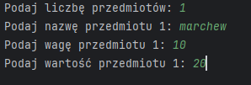
Pobieranie danych od użytkownika
Użytkownik podaje przedmioty które potrzebuje umieścić w plecaku.
Dane o przedmiotach (nazwa, waga, wartość), trafiają do listy przedmioty
Użytkownik również podaje maksymalną wagę plecaka.
for i in range(liczba_przedmiotow):
nazwa = input(f"Podaj nazwę przedmiotu {i + 1}: ")
waga = float(input(f"Podaj wagę przedmiotu {i + 1}: "))
wartosc = float(input(f"Podaj wartość przedmiotu {i + 1}: "))
przedmioty.append((nazwa, waga, wartosc))
maks_waga = float(input("Podaj maksymalną wagę plecaka: "))
Fragment kodu odpowiedzialnego za pobieranie danych
Dane wyświetlane w konsoli

Slide 10
Wywołanie algorytmu zachłannego
Wywołanie funkcji zachlanny_plecak, z parametrami przedmioty oraz maks_waga podanymi przez użytkownika
#Wywołanie zachłannego algorytmu
laczna_wartosc, wybrane_przedmioty, pominiete_przedmioty = zachlanny_plecak(przedmioty, maks_waga)
Fragment kodu odpowiedzialny za wywołanie funkcji, oraz za pobranie zwróconych wartości.

Slide 11
Działanie funkcji zachlanny_plecak
Sortowanie przedmiotów pod względem stosunku wartość/waga, użyto funkcji lambda, aby nie tworzyć osobnej funkcji
def zachlanny_plecak(przedmioty, maks_waga):
#Sortowanie według stosunku malejąco wg stosunku "wartość / waga"
przedmioty.sort(key=lambda x: x[2] / x[1], reverse=True)
Linijka kodu odpowiedzialna za wykonanie operacji dzielenia i sortowania.

Slide 12
Działanie funkcji zachlanny_plecak
Zdefiniowanie i przypisanie początkowych wartości zmiennych, odpowiedzialnych za aktualna wage, wartość i list wybranych, i pominiętych przedmiotów
aktualna_waga = 0.0
laczna_wartosc = 0.0
wybrane = []
pominiete = []
Fragment kodu z zdefiniowanymi danymi
Notes:
Następnie deklarowana jest aktualna waga plecaka, laczna wartość i lista pominiętych oraz wybranych przedmiotwo

Slide 13
Działanie funkcji zachlanny_plecak
Następnie występuje iteracja po posortowanej wcześniej tablicy przedmioty:
Jeśli aktualna waga łączna przedmiotów oraz waga jednostokowego przedmiotu jest niższa bądź równa maksymalnej wadze plecaka to:
Dodajemy przedmiot do wybranych
Dodajemy wagę przedmiotu do łącznej wagi wybranych przedmiotów
Dodajemy wartość przedmiotu do łącznej wartości
W przeciwnym razie:
Dodajemy przedmiot do listy pominiętych
Po zakończeniu funkcja zawraca łączną wartość wybranych przedmiotów, listę wybranych przedmiotów oraz pominiętych.
#iteracja po tablicy
for nazwa, waga, wartosc in przedmioty:
if aktualna_waga + waga <= maks_waga:
#Jeśli przedmiot się mieści, to go dodajemy do wybranych
wybrane.append((nazwa, waga, wartosc))
aktualna_waga += waga
laczna_wartosc += wartosc
else:
#Jeśli nie ma już miejsca, to dodajemy do listy pominietych
pominiete.append((nazwa, waga, wartosc))
return laczna_wartosc, wybrane, pominiete
Fragment kodu odpowiedzialny za iteracje po tablicy

Slide 14
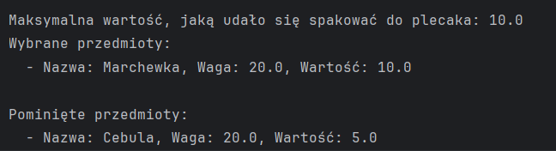
Wywołanie wyników
Program wyświetla:
Maksymalną wartość jaką udało się spakować do plecaka
Wybrane przedmioty
Pominięte przedmioty
# Wyświetlenie wyników
print(f"\nMaksymalna wartość, jaką udało się spakować do plecaka: {laczna_wartosc:}")
print("Wybrane przedmioty:")
for nazwa, waga, wartosc in wybrane_przedmioty:
print(f" - Nazwa: {nazwa}, Waga: {waga:}, Wartość: {wartosc:}")
print("\nPominięte przedmioty:")
for nazwa, waga, wartosc in pominiete_przedmioty:
print(f" - Nazwa: {nazwa}, Waga: {waga:}, Wartość: {wartosc:}")
Fragment kodu odpowiedzialny za wyświetlenie wyników
Wynik końcowy programu

Slide 15
Podsumowanie
Weryfikacja optymalności algorytmu
Wnioski

Slide 16
Weryfikacja optymalności algorytmu
W celu weryfikacji optymalności algorytmu wprowadzimy następujące dane oraz założymy że plecak pomieści 14 wagi:
Lp. | Przedmiot | waga | wartość
1 | telefon | 1 | 500
2 | PS3 | 7 | 800
3 | laptop | 8 | 900
4 | PS Vita | 2 | 200
5 | wino | 2 | 100
6 | parasol | 2 | 100
7 | gitara | 16 | 500
8 | trampki | 4 | 100
Lista przedmiotów które mogą trafić do plecaka

Slide 17
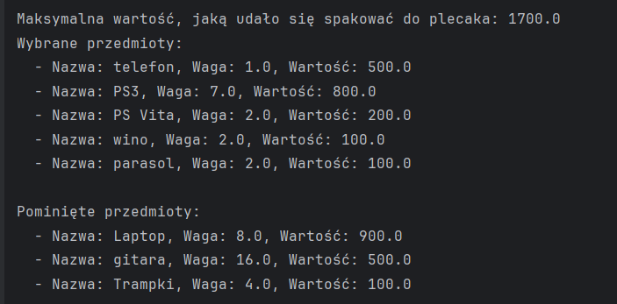
Weryfikacja optymalności algorytmu
Wynik działania programu
Rozwiązanie optymalne
Lp. | Przedmiot | waga | wartość
1 | telefon | 1 | 500
2 | PS3 | 7 | 800
3 | laptop | 8 | 900
4 | PS Vita | 2 | 200
5 | wino | 2 | 100
6 | parasol | 2 | 100
7 | gitara | 16 | 500
8 | trampki | 4 | 100
Zdjęcie wyniku działania programu z konsoli
Kolorem czerwonym oznaczono wybrane przedmioty, Wartość – 1800 zł

Slide 18
Wnioski
Algorytm zachłanny nie gwarantuje w każdym przypadku rozwiązania optymalnego:
Algorytm w pierwszej kolejności wybiera przedmioty o najwyższym stosunku wartości do wagi, nie zważając na to czy może mieć to wpływ na dalsze poszukiwanie przedmiotów.
Algorytm jest prosty w swoim działaniu i nie posiada możliwości cofnięcia się, celem korekty swojego wyboru
Podsumowując podejście zachłanne opiera się tylko na jednym kryterium wartość/waga, nie uwzględniając globalnych konsekwencji wyboru kolejnych przedmiotów. Co powoduje nieoptymalność w działaniu oprogramowania.

Slide 19
GITHUB
https://github.com/DominikOlechny/Jezyki-i-Paradygmaty-Programowania-LABS/tree/main/W67167_Dominik_Olechny_AlgorytmPlecakowy

Slide 20
Bibliografia
https://www.algorytm.edu.pl/algorytmy-w-python/programowanie-zachlanne-wydawanie-reszty-python z dnia, 31.12.2024
http://algorytmy.ency.pl/artykul/algorytmy_zachlanne z dnia, 31.12.2024
https://home.agh.edu.pl/~grzesik/Informatyka/informatyka_W7_bez_RSA.pdf z dnia, 31.12.2024
https://www.w3schools.com/python/ z dnia 31.12.2024
Materiały dostępne na Moodle, oraz Wirtualnej Uczelni WSIIZ z dnia 31.12.2024

